Slide 1
Bài giảng lý thuyết:
MẠNG MÁY TÍNH CƠ BẢN
Faculty of IT
Email: khoacntt@hueic.edu.vn

Slide 2
Mạng máy tính cơ bản
Chương 1: Tổng quan về mạng máy tính
Chương 2: Mô hình OSI
Chương 3: Mạng Internet
Chương 4: An toàn và bảo mật thông tin trên mạng
Chương 5: Các mô hình mạng trên môi trường Windows
Chương 6: Active Directory
Chương 7: Quản lí các dịch vụ trên Windows

Slide 3
Chương 1: Tổng quan về mạng máy tính
Tiết: 1-3
1.1. Sự hình thành và phát triển của mạng máy tính
1.2. Các yếu tố cấu thành mạng máy tính
1.3 Phân loại mạng máy tính
1.4. Kiến trúc phân tầng và mô hình OSI
1.5. Hệ điều hành mạng

Slide 4
Mục tiêu
Học xong bài học này người học có khả năng:
1. Về mặt kiến thức: biết các khái niệm cơ bản, các lĩnh vực nghiên cứu của mạng máy tính. Biết tổng quan về mạng máy tính, phân loại mạng máy tính, giải thích được mô hình OSI, chức năng của mỗi lớp, nguyên tắc truyền dữ liệu.
2. Về mặt kỹ năng: có thể vận dụng các kiến thức đã học để làm các bài toán chuyển đổi qua lại giữa các hệ đếm; biết một số thông số kỹ thuật của máy tính, có thể truy cập mạng internet để tìm thông tin.
3. Về thái độ: phải nghiêm túc trong học tập, phải thường xuyên làm bài tập để cũng cố các kiến thức đã học.

Slide 5
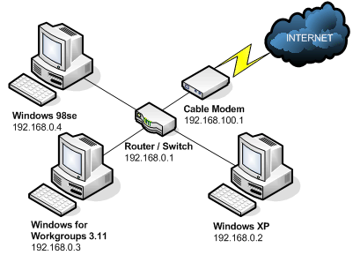
Chương 1: Tổng quan về mạng máy tính
Định nghĩa mạng máy tính
Mạng máy tính là sự kết nối của hai hay nhiều máy tính, thiết bị mạng với nhau thông qua các phương tiện truyền dẫn và tuân theo các kiến trúc mạng.
Các máy tính và thiết bị mạng: Server, Client, Router, Switch, Printer,...
Phương tiện truyên dẫn(Media): cable, Sóng điện từ, tia hồng ngoại,…
Các giao thức: TCP/IP, NetBeui, Apple Talk,…
1.1. Sự hình thành và phát triển của mạng máy tính
Notes:
Trong đời sống hàng ngày, chúng ta tiếp nhận và sử dụng nhiều thông tin. Thông tin đem lại cho chúng ta sự hiểu biết, giúp chúng ta nhận thức đúng đắn về các hiện tượng tự nhiên và xã hội; cũng nhờ thông tin ta có được những hành động hợp lý nhằm đạt được những mục đích trong cuộc sống.

Slide 6
Chương 1: Tổng quan về mạng máy tính
Ưu điểm của mạng máy tính
1.1. Sự hình thành và phát triển của mạng máy tính
Tiết kiệm tài nguyên phần cứng
Trao đổi chia sẻ dữ liệu dễ dàng
Chia sẻ ứng dụng
Tập trung dữ liệu, bảo mật và Backup
Chia sẻ dùng chung Internet
Giảm chi phí bản quyền phần mềm
Notes:
Trong đời sống hàng ngày, chúng ta tiếp nhận và sử dụng nhiều thông tin. Thông tin đem lại cho chúng ta sự hiểu biết, giúp chúng ta nhận thức đúng đắn về các hiện tượng tự nhiên và xã hội; cũng nhờ thông tin ta có được những hành động hợp lý nhằm đạt được những mục đích trong cuộc sống.

Slide 7
Chương 1: Tổng quan về mạng máy tính
Hạn chế của mạng máy tính
1.1. Sự hình thành và phát triển của mạng máy tính
Dễ bị tê liệt toàn bộ hệ thống
Dễ lây lan virus
Trình độ người quản lý
Notes:
Trong đời sống hàng ngày, chúng ta tiếp nhận và sử dụng nhiều thông tin. Thông tin đem lại cho chúng ta sự hiểu biết, giúp chúng ta nhận thức đúng đắn về các hiện tượng tự nhiên và xã hội; cũng nhờ thông tin ta có được những hành động hợp lý nhằm đạt được những mục đích trong cuộc sống.

Slide 8
Chương 1: Tổng quan về mạng máy tính
Thập niên 50 máy tính sử dụng bóng đèn điện tử nên rất cồng kềnh và tốn năng lượng.
Thập niên 60: Ra đời các thiết bị truy cập từ xa vào máy tính. Tiền thân sơ khai của hệ thống mạng máy tính.
Thập niên 70: Các thiết bị đầu cuối phát triển nâng cao băng thông và các máy tính nhỏ minicomputer của IBM xuất hiện.
Năm 1977 công ty Datapoint Corporation cho ra đời hệ điều hành mạng ARCNET.
1.1. Sự hình thành và phát triển của mạng máy tính
Notes:
Trong đời sống hàng ngày, chúng ta tiếp nhận và sử dụng nhiều thông tin. Thông tin đem lại cho chúng ta sự hiểu biết, giúp chúng ta nhận thức đúng đắn về các hiện tượng tự nhiên và xã hội; cũng nhờ thông tin ta có được những hành động hợp lý nhằm đạt được những mục đích trong cuộc sống.

Slide 9
Chương 1: Tổng quan về mạng máy tính
Đường truyền vật lí
Đường truyền vật lý dùng để chuyển các tín hiệu điện tử giữa các máy tính. Tất cả các tín hiệu đó biểu thị các dữ liệu dưới dạng xung nhị phân.
Có hai loại đường truyền: Hữu tuyến (cable), vô tuyến (wireless) được sử dụng trong việc kết nối mạng.
Những đặc trưng cơ bản sau:
+ Giải thông (bandwidth) của đường truyền là độ đo phạm vi tần số mà nó có thể đáp ứng được.
+ Thông lượng của một đường truyền chính là tốc độ truyền dữ liệu trên đường truyền đó, tính bằng số bit/giây.
+ Độ suy hao là độ đo độ suy yếu của tín hiệu trên đường truyền. Cáp càng dài thì độ suy hao càng lớn.
+ Độ nhiễu điện từ làm nhiễu tín hiệu trên đường truyền.
1.1. Thông tin và xử lý thông tin
1.2. Các yếu tố cấu thành mạng máy tính
1.2.1 Đường truyền vật lí

Slide 10
Chương 1: Tổng quan về mạng máy tính
Đường truyền vật lí
Môi trường truyền thông hữu tuyến (Dùng cable):
o Dùng cable mạng (card mạng):
- Cáp Xoắn đôi (UTP, STP)
- Cáp Đồng trục (Thin, Thick Coaxial)
- Cáp Quang học (Fiber-Optic)
O Dùng cáp Datalink (Direct Cable):
- Cổng Com: Null modem cable
- Cổng USB: USB cable
- Cổng LPT: Parallel Cable.
1.1. Thông tin và xử lý thông tin
1.2. Các yếu tố cấu thành mạng máy tính
1.2.1 Đường truyền vật lí

Slide 11
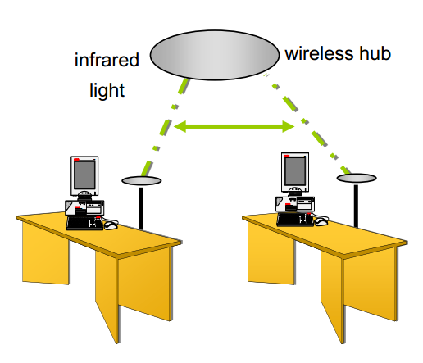
Chương 1: Tổng quan về mạng máy tính
Đường truyền vật lí
Môi trường truyền thông vô tuyến:
o Sóng radio
o Sóng hồng ngoại
o Sóng Viba
1.1. Thông tin và xử lý thông tin
1.2. Các yếu tố cấu thành mạng máy tính
1.2.1 Đường truyền vật lí

Slide 12
Chương 1: Tổng quan về mạng máy tính
Kiến trúc mạng
Kiến trúc mạng máy tính là thể hiện cách nối ghép các máy tính với nhau như thế nào và tập hợp các quy tắc, quy ước mà tất cả các thực thể tham gia truyền thông trên mạng phải tuân theo để đảm bảo mạng hoạt động tốt.
Cách nối các máy tính được gọi là hình trạng (topolopy) của mạng
1.1. Thông tin và xử lý thông tin
1.2. Các yếu tố cấu thành mạng máy tính
1.2.1 Đường truyền vật lí
1.2.2 Kiến trúc mạng

Slide 13
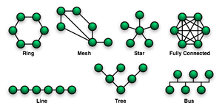
Chương 1: Tổng quan về mạng máy tính
Kiến trúc mạng
Để một hệ thống mạng hoạt động đúng chức năng và nhu cầu sử dụng cần phải lựa kiến trúc mạng phù hợp.
Kiến trúc mạng là gì?
Là cấu trúc hình học giữa các nút mạng với nhau
Là quy chuẩn quốc tế về mạng
Giúp các nút mạng liên kết với nhau tối ưu nhất
1.1. Thông tin và xử lý thông tin
1.2. Các yếu tố cấu thành mạng máy tính
1.2.1 Đường truyền vật lí
1.2.2 Kiến trúc mạng

Slide 14
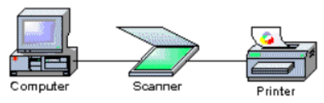
Chương 1: Tổng quan về mạng máy tính
Kiến trúc mạng
Point to point
Các đường truyền riêng biệt được thiết lập để kết nối các cặp máy tính lại với nhau.
Mỗi máy tính có thể truyền và nhận trực tiếp dữ liệu hoặc có thể làm trung gian lưu trữ dữ liệu mà nó nhận được sau đó chuyển tiếp dữ liệu đi cho một máy khác để đến đích.
1.1. Thông tin và xử lý thông tin
1.2. Các yếu tố cấu thành mạng máy tính
1.2.1 Đường truyền vật lí
1.2.2 Kiến trúc mạng

Slide 15
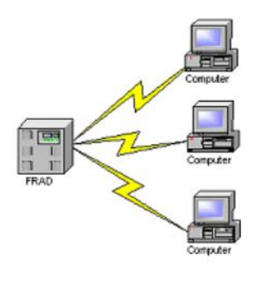
Chương 1: Tổng quan về mạng máy tính
Kiến trúc mạng
Point to multipoint
Tất cả các trạm phân chia nhau một đường truyền vật lý chung.
Dữ liệu gửi đi từ một máy tính sẽ có thể được tiếp nhận bởi tất cả các máy tính còn lại trên mạng.
1.1. Thông tin và xử lý thông tin
1.2. Các yếu tố cấu thành mạng máy tính
1.2.1 Đường truyền vật lí
1.2.2 Kiến trúc mạng

Slide 16
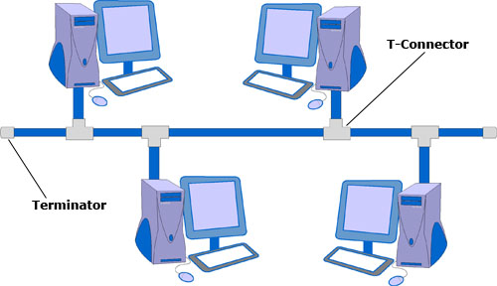
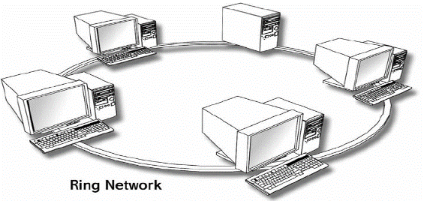
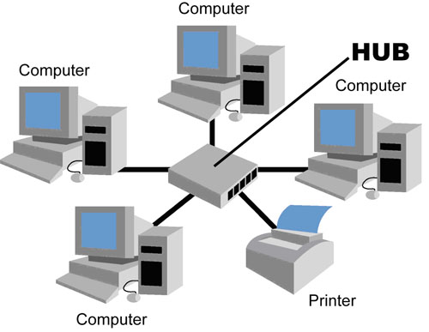
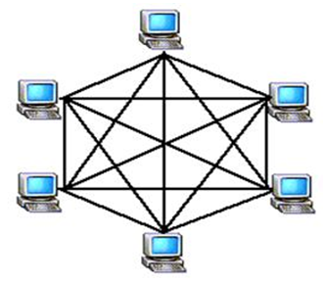
Chương 1: Tổng quan về mạng máy tính
Kiến trúc mạng
1.1. Thông tin và xử lý thông tin
1.2. Các yếu tố cấu thành mạng máy tính
1.2.1 Đường truyền vật lí
1.2.2 Kiến trúc mạng
BUS TOPOLOGY.
RING TOPOLOGY.
STAR TOPOLOGY.
MESH TOPOLOGY.

Slide 17
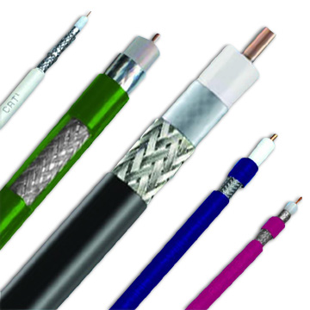
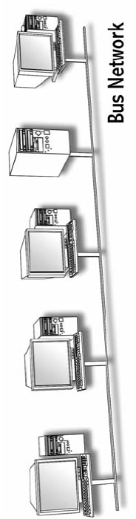
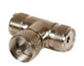
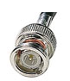
Chương 1: Tổng quan về mạng máy tính
Kiến trúc mạng
1.1. Thông tin và xử lý thông tin
1.2. Các yếu tố cấu thành mạng máy tính
1.2.1 Đường truyền vật lí
1.2.2 Kiến trúc mạng
BUS TOPOLOGY
Mô hình đơn giản
Chi phí thấp nhất
Sử dụng cáp đồng trục
Đầu nối (Connector): BNC, BNC-T
Tốc độ thấp
An toàn thấp

Slide 18
Chương 1: Tổng quan về mạng máy tính
Kiến trúc mạng
1.1. Thông tin và xử lý thông tin
1.2. Các yếu tố cấu thành mạng máy tính
1.2.1 Đường truyền vật lí
1.2.2 Kiến trúc mạng
BUS TOPOLOGY

Slide 19

Chương 1: Tổng quan về mạng máy tính
Kiến trúc mạng
1.1. Thông tin và xử lý thông tin
1.2. Các yếu tố cấu thành mạng máy tính
1.2.1 Đường truyền vật lí
1.2.2 Kiến trúc mạng
BUS TOPOLOGY

Slide 20

Chương 1: Tổng quan về mạng máy tính
Kiến trúc mạng
1.1. Thông tin và xử lý thông tin
1.2. Các yếu tố cấu thành mạng máy tính
1.2.1 Đường truyền vật lí
1.2.2 Kiến trúc mạng
RING TOPOLOGY
Mô hình phức tạp
Chi phí cao
Sử dụng cáp xoắn đôi
Connector RJ45
Tốc độ thấp
An toàn thấp
Khó bảo trì

Slide 21
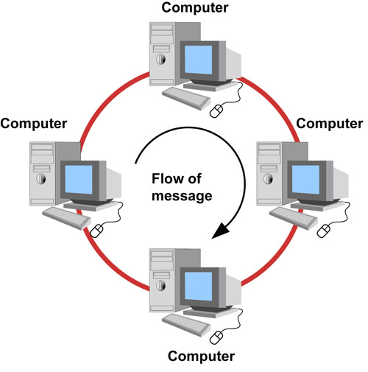
Chương 1: Tổng quan về mạng máy tính
Kiến trúc mạng
1.1. Thông tin và xử lý thông tin
1.2. Các yếu tố cấu thành mạng máy tính
1.2.1 Đường truyền vật lí
1.2.2 Kiến trúc mạng
RING TOPOLOGY

Slide 22
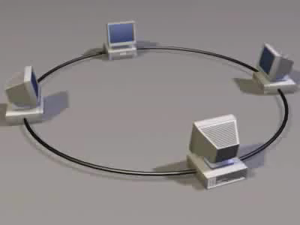
Chương 1: Tổng quan về mạng máy tính
Kiến trúc mạng
1.1. Thông tin và xử lý thông tin
1.2. Các yếu tố cấu thành mạng máy tính
1.2.1 Đường truyền vật lí
1.2.2 Kiến trúc mạng
RING TOPOLOGY

Slide 23
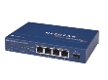
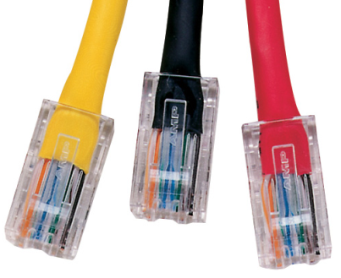
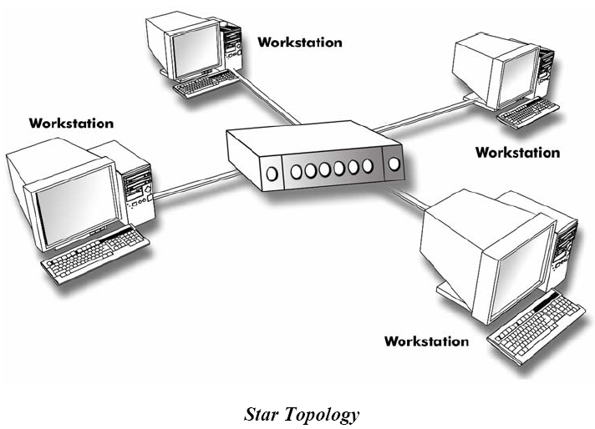
Chương 1: Tổng quan về mạng máy tính
Kiến trúc mạng
1.1. Thông tin và xử lý thông tin
1.2. Các yếu tố cấu thành mạng máy tính
1.2.1 Đường truyền vật lí
1.2.2 Kiến trúc mạng
STAR TOPOLOGY
Mô hình thông dụng
Chi phí tương đối
Sử dụng cáp xoắn đôi
Connector RJ45
Sử dụng thiết bị trung tâm Hub/Switch
Tốc độ cao
An toàn cao

Slide 24
Chương 1: Tổng quan về mạng máy tính
Kiến trúc mạng
1.1. Thông tin và xử lý thông tin
1.2. Các yếu tố cấu thành mạng máy tính
1.2.1 Đường truyền vật lí
1.2.2 Kiến trúc mạng
STAR TOPOLOGY

Slide 25

Chương 1: Tổng quan về mạng máy tính
Kiến trúc mạng
STAR TOPOLOGY
1.1. Thông tin và xử lý thông tin
1.2. Các yếu tố cấu thành mạng máy tính
1.2.1 Đường truyền vật lí
1.2.2 Kiến trúc mạng

Slide 26
Chương 1: Tổng quan về mạng máy tính
Kiến trúc mạng
1.1. Thông tin và xử lý thông tin
1.2. Các yếu tố cấu thành mạng máy tính
1.2.1 Đường truyền vật lí
1.2.2 Kiến trúc mạng
MESH TOPOLOGY
Được sử dụng trong các mạng có độ quan trọng cao mà không thể ngừng hoạt động.
Một máy kết nối với tất cả máy khác.
Ít được sử dụng hiện nay.
Tốn tài nguyên và chi phí.

Slide 27
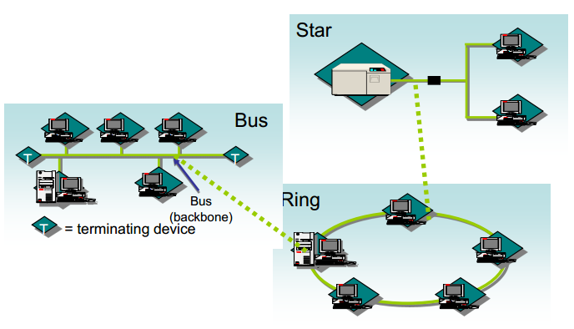
Chương 1: Tổng quan về mạng máy tính
Kiến trúc mạng
1.1. Thông tin và xử lý thông tin
1.2. Các yếu tố cấu thành mạng máy tính
1.2.1 Đường truyền vật lí
1.2.2 Kiến trúc mạng
HYBRID TOPOLOGY

Slide 28
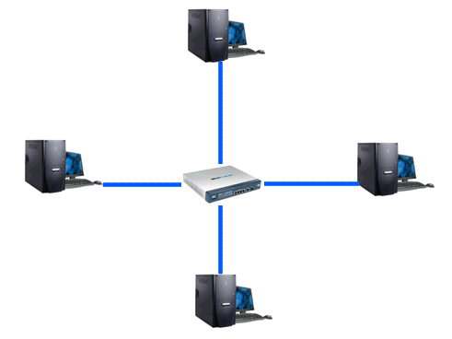
Chương 1: Tổng quan về mạng máy tính
Kiến trúc mạng
1.1. Thông tin và xử lý thông tin
1.2. Các yếu tố cấu thành mạng máy tính
1.2.1 Đường truyền vật lí
1.2.2 Kiến trúc mạng
Mô hình mạng thông dụng nhất hiện nay
STAR

Slide 29
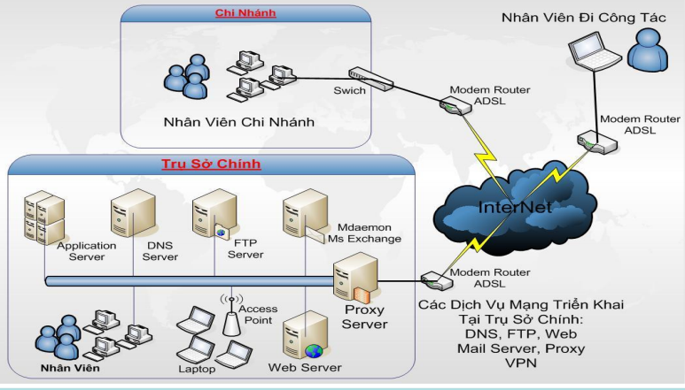
Chương 1: Tổng quan về mạng máy tính
Kiến trúc mạng
Một số mô hình mạng trong thực tế
1.1. Thông tin và xử lý thông tin
1.2. Các yếu tố cấu thành mạng máy tính
1.2.1 Đường truyền vật lí
1.2.2 Kiến trúc mạng

Slide 30
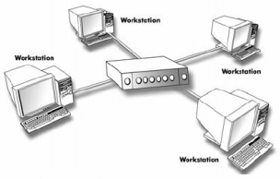
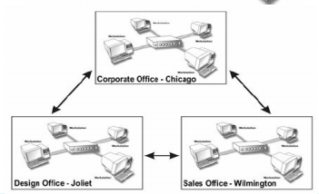
Chương 1: Tổng quan về mạng máy tính
Phân loại mạng máy tính
Trên thực tế, hệ thống mạng được phân loại dựa vào 3 tiêu chí: vị trí địa lý và mục đích sử dụng, kỹ thuật chuyển mạch.
Phân loại mạng theo vị trí địa lý:
LAN (Local Area Network)
- Phạm vi nhỏ
- Trong các công ty, xí nghiệp,trường học,…
Sử dụng cable đồng, cable quang, sóng wireless. WAN (Wide Area Network) - Phạm lớn: Thành Phố, Quốc gia...
- Kết nối trên phạm vi lớn tỉnh đến tỉnh,
quốc gia đến quốc gia,…
- Sử dụng cable quang, vô tuyến...
1.1. Thông tin và xử lý thông tin
1.2. Các yếu tố cấu thành mạng máy tính
1.2.1 Đường truyền vật lí
1.2.2 Kiến trúc mạng
1.2.3 Giao thức mạng
1.3. Phân loại mạng máy tính

Slide 31
Chương 1: Tổng quan về mạng máy tính
Phân loại mạng máy tính
Metropolitan area network (MAN) - Kết nối giống như mạng LAN nhưng kích thước lớn hơn (mạng trong tỉnh, thành phố, quốc gia…) - Băng thông trung bình - Tăng độ phức tạp và quản trị khó hơn LAN - Chi phí đắt tiền
Campus area network (CAN) - Bao gồm một diện tích tương đương với một trường học hay công viên kinh doanh.
Global area network (GAN) - Là mạng trên toàn thế giới
Mạng Internet - Là trường hợp đặc biệt của mạng WAN, Internet chứa các dịch vụ toàn cầu như: Web, Mail, Chat, ftp,…
1.1. Thông tin và xử lý thông tin
1.2. Các yếu tố cấu thành mạng máy tính
1.2.1 Đường truyền vật lí
1.2.2 Kiến trúc mạng
1.2.3 Giao thức mạng
1.3. Phân loại mạng máy tính

Slide 32
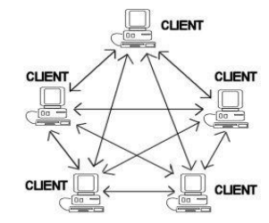
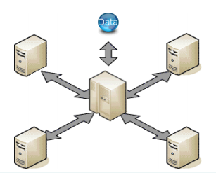
Chương 1: Tổng quan về mạng máy tính
Phân loại mạng máy tính
Phân loại theo mục đích sử dụng
Peer to peer ( mạng ngang hàng ) - Không có máy chủ phục vụ. - Chi phí thấp, dễ thi công và quản lí - Bảo mật thấp
Client / Server (khách/chủ) - Có máy chủ quản lí và phục vụ - Chi phí cao, cấu hình phức tạp - Bảo mật tốt - Cung cấp nhiều dịch vụ mạng
1.1. Thông tin và xử lý thông tin
1.2. Các yếu tố cấu thành mạng máy tính
1.2.1 Đường truyền vật lí
1.2.2 Kiến trúc mạng
1.2.3 Giao thức mạng
1.3. Phân loại mạng máy tính

Slide 33
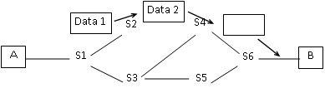
Chương 1: Tổng quan về mạng máy tính
Phân loại mạng máy tính
Phân loại mạng theo kỹ thuật chuyển mạch: Mạng chuyển mạch kênh (Circuit Swiched Networks)
- Hệ thống thiết lập kết nối giữa 2 thực thể bằng 1 đường truyền vật lý.
- Duy trì kết nối trong suốt quá trình 2 thực thể trao đổi thông tin.
Nhược điểm:
+ Hiệu xuất sử dụng đường truyền không cao vì có khi kênh bị bỏ không.
+ Tiêu tốn thời gian cho việc thiết lập kênh cố định giữa hai thực thể.
1.1. Thông tin và xử lý thông tin
1.2. Các yếu tố cấu thành mạng máy tính
1.2.1 Đường truyền vật lí
1.2.2 Kiến trúc mạng
1.2.3 Giao thức mạng
1.3. Phân loại mạng máy tính
1.3.1 Mạng chuyển mạch kênh

Slide 34
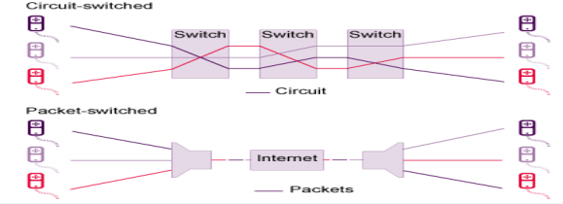
Chương 1: Tổng quan về mạng máy tính
Phân loại mạng máy tính
Phân loại mạng theo kỹ thuật chuyển mạch: - Thông điệp được chia thành nhiều gói nhỏ có độ dài quy định. Các gói tin truyền độc lập trên nhiều tuyến hướng đích.
Ưu điểm:
+ Hiệu suất sử dụng đường truyền cao vì không bị chiếm dụng độc quyền mà được phân chia giữa nhiều thực thể.
+ Mỗi nút mạng có thể lưu trữ thông báo cho tới khi kênh truyền rỗi mới chuyển thông báo đi, do đó giảm tình trạng tắc nghẽn trên mạng.
1.1. Thông tin và xử lý thông tin
1.2. Các yếu tố cấu thành mạng máy tính
1.2.1 Đường truyền vật lí
1.2.2 Kiến trúc mạng
1.2.3 Giao thức mạng
1.3. Phân loại mạng máy tính
1.3.1 Mạng chuyển mạch kênh
1.3.2 Mạng chuyển mạch gói

Slide 35
CÂU HỎI ÔN TẬP
Câu 1:
Người ta thường phân loại mạng theo:
Vị trí địa lý và nhu cầu sử dụng.
Nhu cầu sử dụng và điều kiện kinh tế của đơn vị.
Công nghệ sử dụng.
Cả 3 câu trên đều đúng.

Slide 36
CÂU HỎI ÔN TẬP
Câu 2:
Trong mô hình mạng BUS thiết bị được nào được xem là quan trọng nhất ?
Dây cáp mạng.
Đầu RJ45.
Các Connector như BNC hay BNC-T
Cả 3 câu trên đều sai.

Slide 37
CÂU HỎI ÔN TẬP
Câu 3:
Trong mô hình mạng STAR thiết bị trung tâm được gọi là ?
File server.
Printer Server.
Switch.
Modem ADSL

Slide 38
CÂU HỎI ÔN TẬP
Câu 4:
Ưu điểm của mạng Peer to Peer là gì ?
Quản lý dữ liệu tập trung.
Bảo mật dữ liệu cao.
Thường dùng để kết nối mạng có số lượng máy tính lớn.
Chi phí thấp và dễ lắp đặt.

Slide 39
CÂU HỎI ÔN TẬP
Câu 5:
Trong kiến trúc mạng nào sau đây dữ liệu truyền không bị xung đột ?
Bus Topology.
Ring Topology.
Star Topology.
Mesh Topology.

Slide 40
CÂU HỎI ÔN TẬP
Câu 6:
Để thiết lập mạng STAR cần thiết bị gì ?
Cáp xoắn đôi và đầu nối RJ45.
Cáp đồng trục và đầu nối RJ45.
Hub hay Switch.
Câu a) và c) đều đúng.

Slide 41

HỎI & ĐÁP

Slide 42
Chương 1: Tổng quan về mạng máy tính
Kiến trúc phân tầng mô hình OSI
Các chuẩn mạng
1.1. Thông tin và xử lý thông tin
1.2. Các yếu tố cấu thành mạng máy tính
1.3. Phân loại mạng máy tính
1.4. Kiến trúc phân tầng mô hình OSI
1.4.1 Kiến trúc phân tầng
1- ANSI (American National Standards Institute):
Viện Tiêu chuẩn Quốc gia Hoa Kỳ.
Có hơn 1000 thành viên của nhiều quốc gia tham gia.
Đưa ra các chuẩn cho nền kỹ thuật điện tử.

Slide 43
Chương 1: Tổng quan về mạng máy tính
Kiến trúc phân tầng mô hình OSI
Các chuẩn mạng
1.1. Thông tin và xử lý thông tin
1.2. Các yếu tố cấu thành mạng máy tính
1.3. Phân loại mạng máy tính
1.4. Kiến trúc phân tầng mô hình OSI
1.4.1 Kiến trúc phân tầng
2- IEEE (Institute of Electrical and Electronic Engineers):
Viện các kỹ nghệ điện và điện tử.
IEEE đề xướng quá trình kỹ nghệ của sáng tạo, phát triển, tích hợp, chia sẻ và ứng dụng hiểu biết về công nghệ điện tử và tin học.
Tổ chức này chính thức hoạt động đầu năm 1963. Thành viên hiện hơn 350 ngàn người khắp nơi trên thế giới bao gồm kỹ sư, khoa học gia và sinh viên.
Một ảnh hưởng lớn của IEEE là việc phát triển tiêu chuẩn 802 cho LAN và được phổ dụng mọi nơi.

Slide 44
Chương 1: Tổng quan về mạng máy tính
Kiến trúc phân tầng mô hình OSI
Các chuẩn mạng
1.1. Thông tin và xử lý thông tin
1.2. Các yếu tố cấu thành mạng máy tính
1.3. Phân loại mạng máy tính
1.4. Kiến trúc phân tầng mô hình OSI
1.4.1 Kiến trúc phân tầng
3- ISO (International Standards Organization):
Tổ chức Quốc tế về tiêu chuẩn hoá.
Được thành lập vào năm 1946 và chính thức hoạt động vào ngày 23/2/1947, nhằm mục đích xây dựng các tiêu chuẩn về sản xuất, thương mại và thông tin.
Mục đích của các tiêu chuẩn ISO là tạo điều kiện cho các hoạt động trao đổi hàng hoá và dịch vụ trên toàn cầu trở nên dễ dàng, tiện dụng hơn và đạt được hiệu quả.

Slide 45
Chương 1: Tổng quan về mạng máy tính
Kiến trúc phân tầng mô hình OSI
Các chuẩn mạng
1.1. Thông tin và xử lý thông tin
1.2. Các yếu tố cấu thành mạng máy tính
1.3. Phân loại mạng máy tính
1.4. Kiến trúc phân tầng mô hình OSI
1.4.1 Kiến trúc phân tầng
4- ITU (International Telecommunication Union):
ITU là Tổ chức viễn thông quốc tế thuộc Liên hiệp quốc, được thành lập vào năm 1865 (với tên gọi tiền thân là Liên minh Điện báo quốc tế - International Telegraph Union).
Các hoạt động của ITU bao trùm tất cả các vấn đề thuộc ngành Công nghệ Viễn thông và Thông tin.
ITU có 3 lĩnh vực hoạt động chính gồm: ITU-T (Viễn thông - Telecom), ITU-R (Thông tin vô tuyến - Radio), ITU-D (Phát triển viễn thông - Telecommunications Development).

Slide 46




Chương 1: Tổng quan về mạng máy tính
Kiến trúc phân tầng mô hình OSI
Giao thức
1.1. Thông tin và xử lý thông tin
1.2. Các yếu tố cấu thành mạng máy tính
1.3. Phân loại mạng máy tính
1.4. Kiến trúc phân tầng mô hình OSI
1.4.1 Kiến trúc phân tầng
Hãy xem điều gì đang xảy ra:
Oh my God, what did he say ?
Không biết thằng này đang nói cái gì nữa ?
They do not understand each other because they are using different languages.

Slide 47
Chương 1: Tổng quan về mạng máy tính
Kiến trúc phân tầng mô hình OSI
Giao thức
1.1. Thông tin và xử lý thông tin
1.2. Các yếu tố cấu thành mạng máy tính
1.3. Phân loại mạng máy tính
1.4. Kiến trúc phân tầng mô hình OSI
1.4.1 Kiến trúc phân tầng
Hãy xem điều gì đang xảy ra:
Bây giờ họ có thể hiểu nhau vì sử dụng chung một ngôn ngữ!

Slide 48
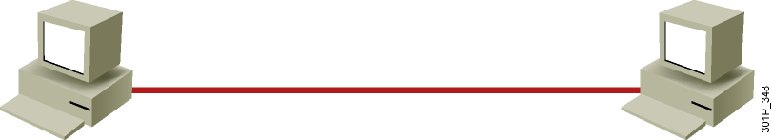
Chương 1: Tổng quan về mạng máy tính
Kiến trúc phân tầng mô hình OSI
Giao thức
1.1. Thông tin và xử lý thông tin
1.2. Các yếu tố cấu thành mạng máy tính
1.3. Phân loại mạng máy tính
1.4. Kiến trúc phân tầng mô hình OSI
1.4.1 Kiến trúc phân tầng
Trong mạng cũng vậy khi các hosts muốn truyền thông với các hosts khác thì chúng phải đồng ý với nhau trước một số quy tắc hay quy định nào đó thì mới truyền thông với nhau được. ĐÓ CHÍNH LÀ GIAO THỨC
Giao thức (Protocol) là các quy tắc, quy định hay các quy ước mà các host cùng thỏa thuận với nhau trước khi tiến hành truyền thông với nhau

Slide 49

Chương 1: Tổng quan về mạng máy tính
Kiến trúc phân tầng mô hình OSI
Giao thức
1.1. Thông tin và xử lý thông tin
1.2. Các yếu tố cấu thành mạng máy tính
1.3. Phân loại mạng máy tính
1.4. Kiến trúc phân tầng mô hình OSI
1.4.1 Kiến trúc phân tầng
Một nhóm các giao thức thì được gọi là chồng giao thức (Protocol suite or a Protocol stack).
VD: TCP/IP là một chồng giao thức.

Slide 50
Chương 1: Tổng quan về mạng máy tính
Kiến trúc phân tầng mô hình OSI
Giao thức
1.1. Thông tin và xử lý thông tin
1.2. Các yếu tố cấu thành mạng máy tính
1.3. Phân loại mạng máy tính
1.4. Kiến trúc phân tầng mô hình OSI
1.4.1 Kiến trúc phân tầng
Một nhóm các giao thức thì được gọi là chồng giao thức (Protocol suite or a Protocol stack).
VD: TCP/IP là một chồng giao thức.

Slide 51
Chương 1: Tổng quan về mạng máy tính
Kiến trúc phân tầng mô hình OSI
Truyền thông host đến host
1.1. Thông tin và xử lý thông tin
1.2. Các yếu tố cấu thành mạng máy tính
1.3. Phân loại mạng máy tính
1.4. Kiến trúc phân tầng mô hình OSI
1.4.1 Kiến trúc phân tầng
Mô hình cũ:
Độc quyền.
Các ứng dụng và phần mềm của 1 nhà cung cấp.
Mô hình chuẩn:
Nhiều nhà cung cấp.
Được phân lớp.

Slide 52
Chương 1: Tổng quan về mạng máy tính
Kiến trúc phân tầng mô hình OSI
Truyền thông host đến host
1.1. Thông tin và xử lý thông tin
1.2. Các yếu tố cấu thành mạng máy tính
1.3. Phân loại mạng máy tính
1.4. Kiến trúc phân tầng mô hình OSI
1.4.1 Kiến trúc phân tầng
APPLE TALK
CHUẨN
TCP/IP
DECNET

Slide 53
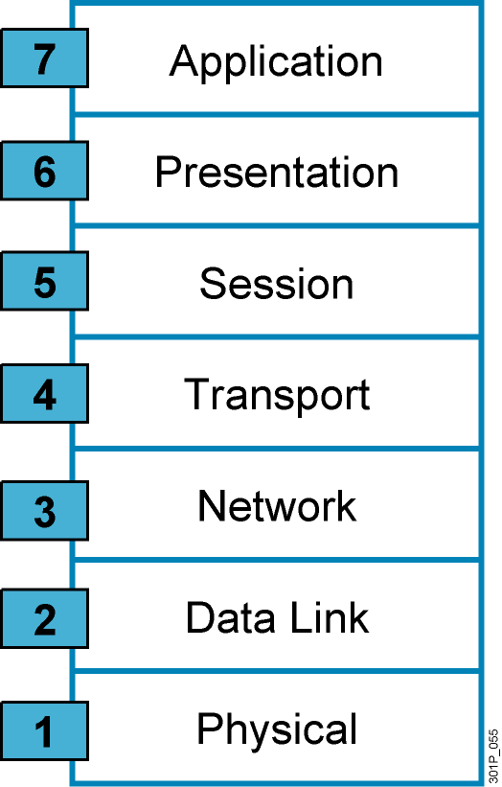
Chương 1: Tổng quan về mạng máy tính
Kiến trúc phân tầng mô hình OSI
Mô hình phân lớp
1.1. Thông tin và xử lý thông tin
1.2. Các yếu tố cấu thành mạng máy tính
1.3. Phân loại mạng máy tính
1.4. Kiến trúc phân tầng mô hình OSI
1.4.1 Kiến trúc phân tầng
Giảm độ phức tạp
Chuẩn về giao diện
Lợi
Ích ?
Thúc đẩy module hóa
Tương thích về mặt kỹ thuật
Dễ học và nghiên cứu
Công nghiệp mạng phát triển

Slide 54
Chương 1: Tổng quan về mạng máy tính
Kiến trúc phân tầng mô hình OSI
Mô hình phân lớp
1.1. Thông tin và xử lý thông tin
1.2. Các yếu tố cấu thành mạng máy tính
1.3. Phân loại mạng máy tính
1.4. Kiến trúc phân tầng mô hình OSI
1.4.1 Kiến trúc phân tầng
Truyền dữ liệu với dạng các bit 0,1.
Đưa ra các chuẩn về điện, môi trường truyền,…
Các thiết bị hoạt động tại tầng này như: Hub, Cables, Card mạng, Repeater,…
Đơn vị dữ liệu lớp này là BIT

Slide 55
Chương 1: Tổng quan về mạng máy tính
Kiến trúc phân tầng mô hình OSI
Mô hình phân lớp
1.1. Thông tin và xử lý thông tin
1.2. Các yếu tố cấu thành mạng máy tính
1.3. Phân loại mạng máy tính
1.4. Kiến trúc phân tầng mô hình OSI
1.4.1 Kiến trúc phân tầng
Điều khiển việc giao tiếp giữa tầng Network và Physical.
Chia thành 2 lớp con là: MAC (Media Access Control) và LLC (Logic Link Control).
Chuyển dữ liệu dưới dạng Frame.
Đơn vị dữ liệu lớp này là FRAME
Switch hoạt động ở tầng này.

Slide 56
Chương 1: Tổng quan về mạng máy tính
Kiến trúc phân tầng mô hình OSI
Mô hình phân lớp
1.1. Thông tin và xử lý thông tin
1.2. Các yếu tố cấu thành mạng máy tính
1.3. Phân loại mạng máy tính
1.4. Kiến trúc phân tầng mô hình OSI
1.4.1 Kiến trúc phân tầng
Tìm đường truyền (Định tuyến)
Chọn đường tốt nhất (Chuyển mạch).
Đơn vị dữ liệu lớp này gọi là PACKET
Router hoạt động tại tầng này.

Slide 57
Chương 1: Tổng quan về mạng máy tính
Kiến trúc phân tầng mô hình OSI
Mô hình phân lớp
1.1. Thông tin và xử lý thông tin
1.2. Các yếu tố cấu thành mạng máy tính
1.3. Phân loại mạng máy tính
1.4. Kiến trúc phân tầng mô hình OSI
1.4.1 Kiến trúc phân tầng
Bảo đảm truyền tin cậy từ host đến host.
Điều khiển lưu lượng.
Thiết lập, duy trì và ngắt các kênh kết nối ảo.
Cung cấp khả năng sửa lỗi, điều khiển lưu lượng.
Đơn vị dữ liệu là SEGMENT

Slide 58
Chương 1: Tổng quan về mạng máy tính
Kiến trúc phân tầng mô hình OSI
Mô hình phân lớp
1.1. Thông tin và xử lý thông tin
1.2. Các yếu tố cấu thành mạng máy tính
1.3. Phân loại mạng máy tính
1.4. Kiến trúc phân tầng mô hình OSI
1.4.1 Kiến trúc phân tầng
Thiết lập, duy trì kết nỗi giữa 2 máy trên mạng.
Quyết định máy nào giao tiếp trước hay sau.
Các dạng hội thoại (Dialogs) sau:
+ Simplex-dialog.
+ Half-duplex dialog.
+ Full-duplex dialog.

Slide 59
Chương 1: Tổng quan về mạng máy tính
Kiến trúc phân tầng mô hình OSI
Mô hình phân lớp
1.1. Thông tin và xử lý thông tin
1.2. Các yếu tố cấu thành mạng máy tính
1.3. Phân loại mạng máy tính
1.4. Kiến trúc phân tầng mô hình OSI
1.4.1 Kiến trúc phân tầng
Nén và mã hóa dữ liệu.
Dịch chuyển thông tin ra dạng chuẩn chung để các máy có thể hiểu được nhau.

Slide 60
Chương 1: Tổng quan về mạng máy tính
Kiến trúc phân tầng mô hình OSI
Mô hình phân lớp
1.1. Thông tin và xử lý thông tin
1.2. Các yếu tố cấu thành mạng máy tính
1.3. Phân loại mạng máy tính
1.4. Kiến trúc phân tầng mô hình OSI
1.4.1 Kiến trúc phân tầng
Gần với người sử dụng nhất.
Các dịch vụ hoạt động tại tầng này như: WWW, FTP, TELNET, SSH,…

Slide 61

Chương 1: Tổng quan về mạng máy tính
Kiến trúc phân tầng mô hình OSI
Đóng gói dữ liệu
1.1. Thông tin và xử lý thông tin
1.2. Các yếu tố cấu thành mạng máy tính
1.3. Phân loại mạng máy tính
1.4. Kiến trúc phân tầng mô hình OSI
1.4.1 Kiến trúc phân tầng
IP Header
IP Header
1
IP Header
1
1
IP Header
1
Frame Header
I
Frame Header
IP Header
IP Header
IP Header
1
I
IP Header
1
1
Frame Header
IP Header
1
I
1

Slide 62
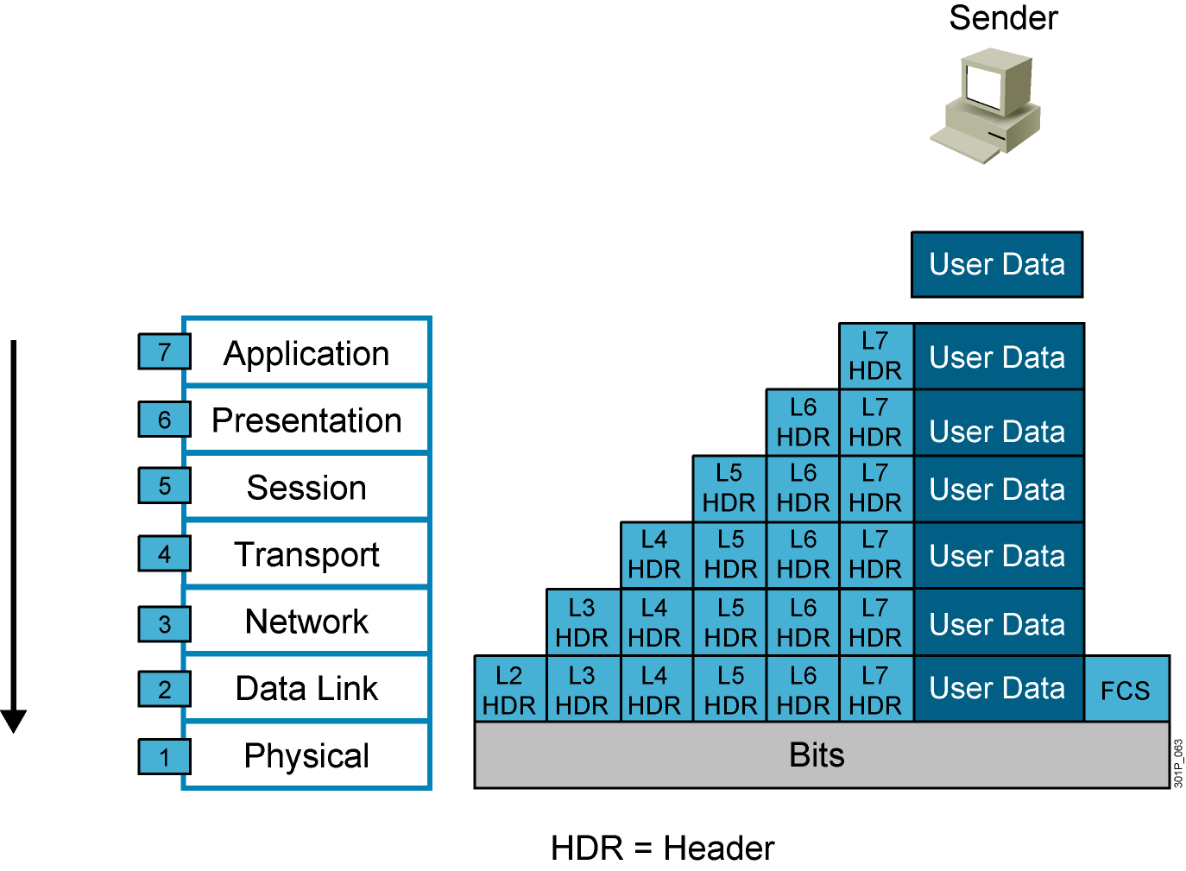
Chương 1: Tổng quan về mạng máy tính
Kiến trúc phân tầng mô hình OSI
Đóng gói dữ liệu
1.1. Thông tin và xử lý thông tin
1.2. Các yếu tố cấu thành mạng máy tính
1.3. Phân loại mạng máy tính
1.4. Kiến trúc phân tầng mô hình OSI
1.4.1 Kiến trúc phân tầng
1.4.2 Mô hình OSI

Slide 63

Chương 1: Tổng quan về mạng máy tính
Kiến trúc phân tầng mô hình OSI
Đóng gói dữ liệu
1.1. Thông tin và xử lý thông tin
1.2. Các yếu tố cấu thành mạng máy tính
1.3. Phân loại mạng máy tính
1.4. Kiến trúc phân tầng mô hình OSI
1.4.1 Kiến trúc phân tầng
1.4.2 Mô hình OSI

Slide 64
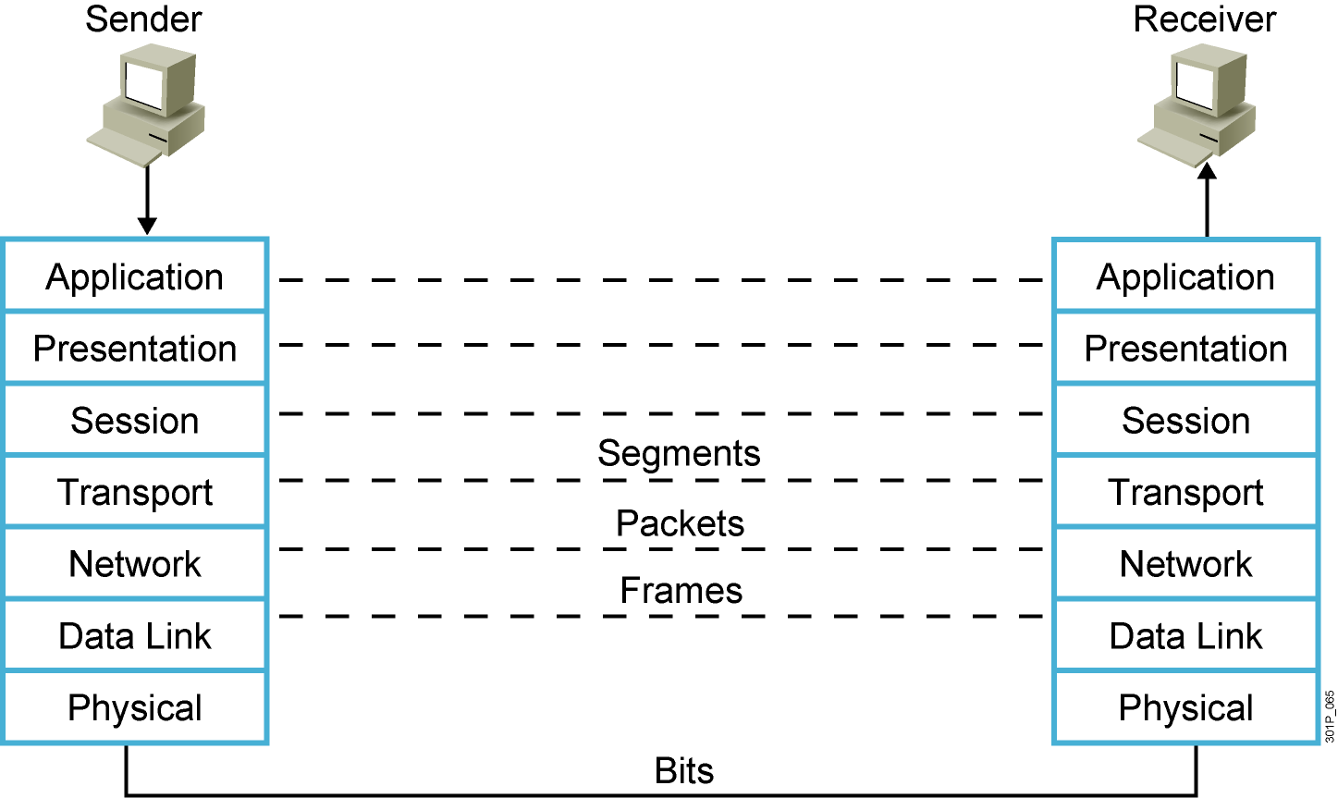
Chương 1: Tổng quan về mạng máy tính
Kiến trúc phân tầng mô hình OSI
Mô hình OSI
1.1. Thông tin và xử lý thông tin
1.2. Các yếu tố cấu thành mạng máy tính
1.3. Phân loại mạng máy tính
1.4. Kiến trúc phân tầng mô hình OSI
1.4.1 Kiến trúc phân tầng
1.4.2 Mô hình OSI

Slide 65
Chương 1: Tổng quan về mạng máy tính
Kiến trúc phân tầng mô hình OSI
Mô hình OSI
1.1. Thông tin và xử lý thông tin
1.2. Các yếu tố cấu thành mạng máy tính
1.3. Phân loại mạng máy tính
1.4. Kiến trúc phân tầng mô hình OSI
1.4.1 Kiến trúc phân tầng
1.4.2 Mô hình OSI
MẠNG
Thiết bị mạng
Tầng 3, tầng 2, tầng 1
Người lập trình
Hoặc phát triển ứng dụng
Tầng 4, tầng 5, tầng 6, tầng 7
HOME

Slide 66
Chương 1: Tổng quan về mạng máy tính
Hệ điều hành mạng
Hệ điều hành mạng là một phần mềm hệ thống có các chức năng sau:
Quản lý tài nguyên của hệ thống, các tài nguyên này gồm:
- Tài nguyên thông tin (về phương diện lưu trữ) hay nói một cách đơn giản là quản lý tệp.
- Tài nguyên thiết bị. Điều phối việc sử dụng CPU, các ngoại vi... để tối ưu hoá việc sử dụng
- Quản lý người dùng và các công việc trên hệ thống.
Hệ điều hành đảm bảo giao tiếp giữa người sử dụng, chương trình ứng dụng với thiết bị của hệ thống.
Cung cấp các tiện ích cho việc khai thác hệ thống thuận lợi (ví dụ FORMAT đĩa, sao chép tệp và thư mục, in ấn chung ...)
Các hệ điều hành mạng thông dụng nhất hiện nay là: Windows Server 2008, Unix,Fedora, CentOS, Ubuntu Server Linux.
1.1. Thông tin và xử lý thông tin
1.2. Các yếu tố cấu thành mạng máy tính
1.3. Phân loại mạng máy tính
1.4. Kiến trúc phân tầng mô hình OSI
1.4.1 Kiến trúc phân tầng
1.4.2 Mô hình OSI
1.5 Hệ điều hành mạng

Slide 67
HỎI & ĐÁP

Slide 68
Thank you!

